Slide 1
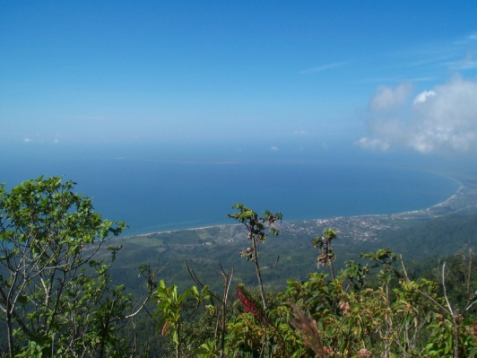
Componente de Desarrollo Económico
Subcomponente Turismo
Dra. Isabel Pérez

Slide 2
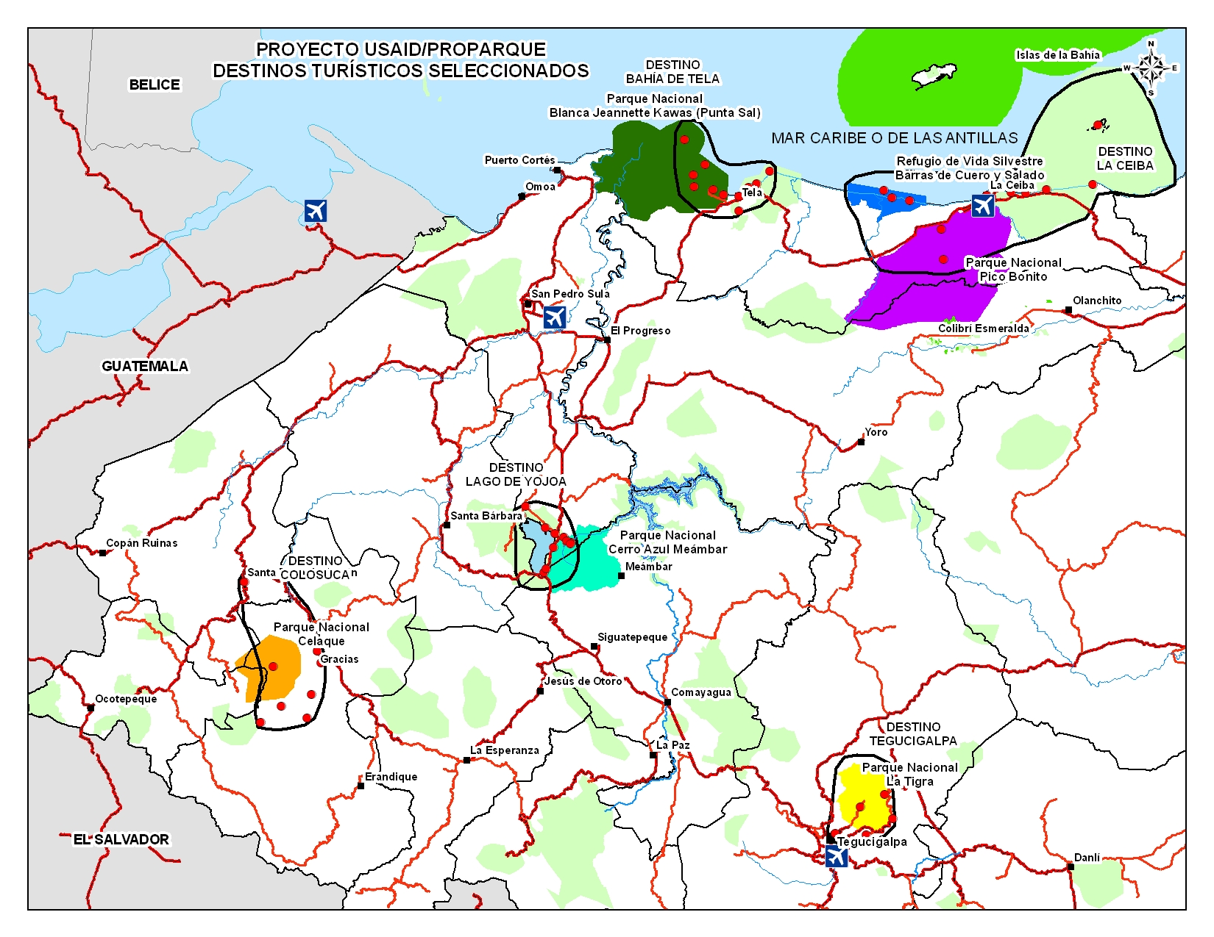
Destinos Priorizados

Slide 3
Metas
Mayores ingresos
Aumentar empleo
Aumentar calidad
Reducir barreras a la competitividad

Slide 4


Sistema de Integración Turística Centroamericana 1966
Sistema Integrado Centroamericano de Calidad y Sostenibilidad

Slide 5

Antecedentes
Panamá – Sello de Calidad Turística - 2011
Costa Rica – Certificado de Sostenibilidad Turística - 2000
PROCAPCA: Programa de calidad en el servicio turístico 2006-2013
SICCS: Sistema Integrado Centroamericano de Calidad y Sostenibilidad
Diagnósticos: 2013
5 Normas: Hoteles, restaurantes, operadores de turismo, empresas de turismo de aventura y transporte terrestre-rent a car. 2013
5

Slide 6





Implementación Honduras: 2014-2015

Slide 7
FODA sistemas de calidad región :
FORTALEZAS | OPORTUNIDADES
Existencia de normas técnicas y buenas prácticas. Interés de los empresarios. Sector consciente sobre la necesidad de un desarrollo turístico sostenible. Direcciones y secretarías de turismo interesadas. | Sostenibilidad y competitividad son política estratégica en los países. El sistema de integración regional (SICA/SITCA) como elemento aglutinador de políticas. Exigencia por parte de turoperadores internacionales de estándares de calidad en el servicio. La mayor parte de los países disponen de planes y programas de capacitación para el sector.

Slide 8
DEBILIDADES | AMENAZAS
Débil cultura de calidad y sostenibilidad entre el empresariado. Los sistemas de calidad son valorados más como un elemento de promoción, no como herramienta esencial de gestión. Pocas empresas certificadas. Incipiente implantación de normas de calidad. Fuerte dependencia de ayudas institucionales y cooperación externa. La estructura empresarial, PYMES, dispone de escasos recursos económicos. Personal con limitadas capacidades para ser gestores de calidad. | Progresiva disminución de fondos internacionales destinados el desarrollo de proyectos turísticos en la región. Escasa posibilidad de apoyo sostenibles en el tiempo para implantación de sistemas de calidad. Dificultad para acceder a créditos que permitan la implantación de normas y buenas prácticas en este ámbito para las pequeñas y medianas empresas. Limitada legalidad en la operación de las empresas turísticas.

Slide 9
¿QUÉ ES UN SISTEMA DE CALIDAD Y SOSTENIBILIDAD?
Estándares
Procedimientos
Marca
Percepciones
Expectativas
Clientes
Empresas
Instituciones ejecutoras

Slide 10
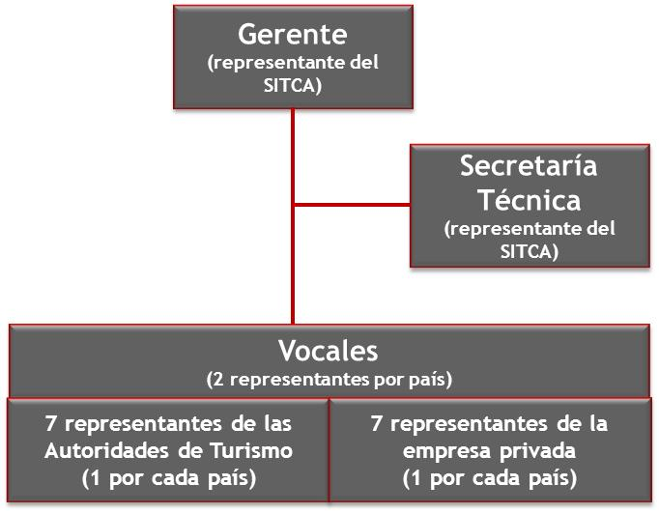
Integración en el SITCA, de la estructura central de gestión del SICCS:
Órganos de gobierno
El rector del SICCS es el SITCA. El Consejo Centroamericano de Turismo (CCT) es la máxima autoridad del SICCS. La presidencia del SICCS, corresponde al ministro que ostente la Presidencia Pro Témpore del Consejo Centroamericano de Turismo. El SICCS contará con un Comité Ejecutivo (CE) para su funcionamiento operativo
Comité Ejecutivo

Slide 11
Funciones de la estructura central de gestión del SICCS:
Funciones genéricas principales
Fijar las directrices estratégicas para el desarrollo normativo, la implementación de la marca y los objetivos de marketing. Aprobar y apoyar los planes derivados de las estrategias. Localizar y gestionar financiación para la marca. Hacer seguimiento de los objetivos fijados, estableciendo medidas que corrijan las desviaciones.

Slide 12

Estructura de gobierno del Sistema de Calidad
Delegación País
Presidencia
IHT
Vice Presidencia
CANATURH
Mesa de Calidad
Comité Técnico de Certificación
2 Representantes de hoteles. 2 Representantes de restaurantes. 2 Representantes de turoperadores. 2 Representantes de transporte terrestre y rent a car. | Organismo Hondureño de Normalización (OHN) Academia Representante del equipo de Auditores Dirección de Ambiente

Slide 13
Delegación País
Reflexiones sobre el funcionamiento de la estructura de gobierno nacional del Sistema de Calidad.
SITCA influyó en la decisión conjunta de los Ministerios de Turismo para adoptar un sistema de calidad integrado.
En Honduras influyó para que el Instituto de Turismo tuviera una unidad de Calidad y Sostenibilidad con facultades para administrar el sistema.
La presidencia de la Delegación País no recae en técnicos de la Unidad de Calidad.
Se integraron el Organismo Hondureño de Normalización (OHN) y La Dirección de Ambiente.

Slide 14
Delegación País
Reflexiones sobre el funcionamiento de la estructura de gobierno nacional del Sistema de Calidad cont.
OHN esta apoyando para adaptar las normas de hoteles y restaurantes a las normas internacionales ISO.
Los representantes de los sectores normalizados tienen poca experiencia en sistemas de calidad pero con deseo de aprender y poner en marcha el SICCS.
La delegación país cuenta con pocos recursos asignados para monitoreo de las empresas certificadas. Metodología de monitoreo aún no definida.
El registro de la marca SICCS en cada país está en trámite.
La falta de registro de la marca ha retrasado el proceso de entrega de certificados a las empresas.

Slide 15
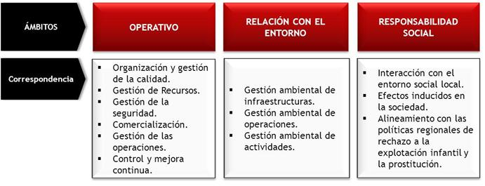
En el SICCS, la calidad de la gestión se verifica en tres ámbitos
La definición del sistema normativo se ha realizado partir de un concepto integrador de los diferentes ámbitos de aplicación
15

Slide 16
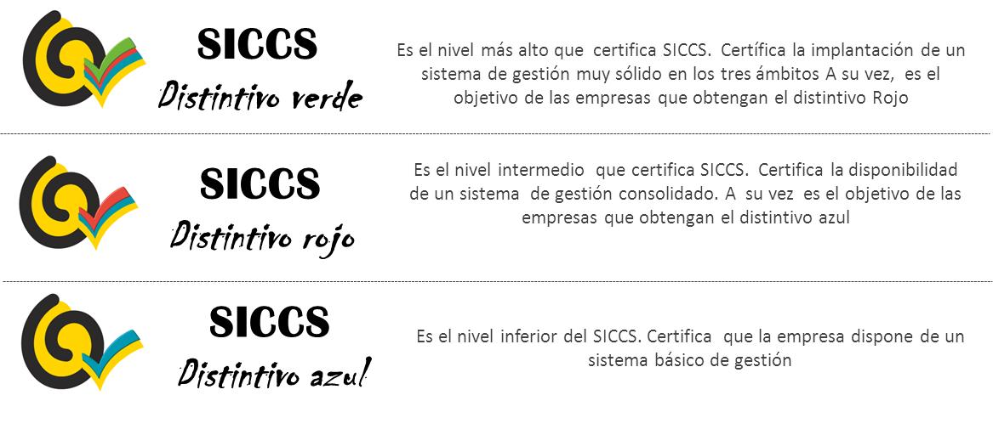
Nivel de distintivo alcanzado tras la evaluación:
16

Slide 17
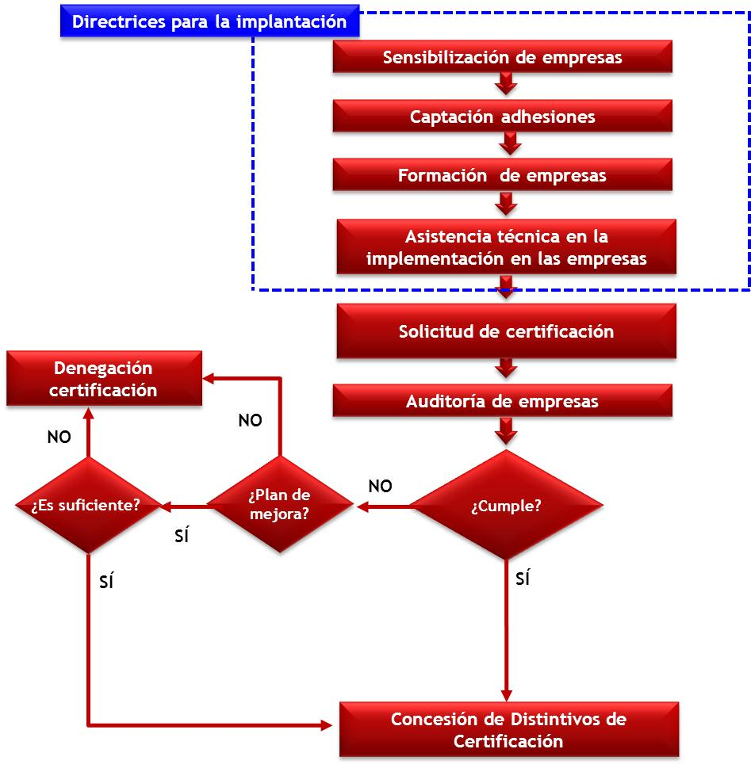
Directrices para la implementación
de las normas
Reglamentos y procedimientos de certificación

Slide 18
Modalidades de asistencia técnica:
Metodología,
Organiza la asistencia a las empresas en periodos temporales (bloques de asistencia),
La implementación se realiza sobre conjuntos de empresas (en una única zona o en diversas zonas del país).
Actividades:
SFs (sesiones formativas)
AIs (asistencias técnicas individualizadas)
ACs (asistencias colectivas)
18

Slide 19
Formación de asesores y auditores SICCS,
experiencia del proyecto USAID ProParque
Limitada oferta del recurso humano con altas capacidades técnicas para formarse como asesores y auditores de la norma SICCS.
Honduras no cuenta con formación universitaria especializada en hotelería.
Cuenta con una institución que ofrece un nivel técnico universitario en alimentos y bebidas.
Existencia de empresas nacionales que forman auditores en base a la norma ISO.
Formamos 15 asesores en restaurantes. Los asesores que alcanzaron un nivel adecuado en la implementación en las empresas contaban con una educación universitaria base y experiencia en el rubro.
La falta de experiencia en Honduras con sistemas de calidad hace necesario que el curso SICCS tenga más contenidos.

Slide 20
Formación de asesores y auditores SICCS,
experiencia del proyecto USAID ProParque
Para la asesoría de hoteles y restaurantes fue necesario desarrollar materiales que estandarizaran la asistencia técnica.
Las empresas firman la adhesión a la Norma después de la socialización.
La asistencia técnica individualizada es muy necesaria. Si la empresa no ha tenido experiencia previa con normas de calidad debe ser más prolongada y pausada.
La calidad del asesor/a es clave para el éxito y el desarrollo de una buena relación entre asesor, propietaria y gestor interno de calidad.
La asistencia técnica y las auditorías son procesos costos. Es recomendable asegurar el financiamiento antes de iniciar.
Trabajar por regiones reduce costos.

Slide 21
Implementar normas de calidad es un trabajo colaborativo entre instituciones.
Una cultura de calidad se desarrolla lentamente.
Es necesario disponer de recursos económicos y humanos.
GRACIAS

